Slide 1
Внеклассное мероприятие
Автор: учитель начальных классов
первой квалификационной категории
Елисеева Наталья Михайловна.

Slide 2
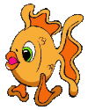
Загадки:
Что видно только ночью?
Летом греет, зимой холодит.
Без рук, без ног, а бежит?
Дышит, растё т, а ходить не может.
В лесу на ножке выросла лепё шка.
Под мостиком виляет хвостиком.
На шесте- дворец, во дворце – певец.
Ползун ползё т, иглы везё т.

Slide 3
В мире природы (путешествие – викторина)

Slide 4
Звери Какое животное живёт дольше всех?
Среди млекопитающих слон считается самым долгоживущим. Зарегистрированный рекорд – чуть более 60 лет.
Лошадь разделяет со слоном первенство по долготе жизни. Известно много случаев, когда эти животные жили более 50 лет.

Slide 5
А вот другие факты долголетия:
БЕГЕМОТЫ. Существуют 2 вида: обыкновенный бегемот, или Гиппопотам (длина тела до 4,5 м, длина хвоста 35-50 см, масса 2-3 т, иногда до
4 т), и карликовый бегемот (длина тела 1,7-1,8 м, масса 250-270 кг). Распространены в Экваториальной Африке, населяют водоемы с заводями и болотистыми берегами. Подолгу находятся в воде, ныряют, могут ходить под водой по дну. Живут 40-50 лет (карликовый бегемот - до 35 лет). Гиппопотам считается одним из наиболее опасных животных Африки: может на суше нападать на людей, а в воде - на лодки с людьми, переламывая их мощными челюстями. Карликовый бегемот редок, охраняется.

Slide 6
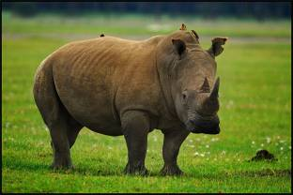
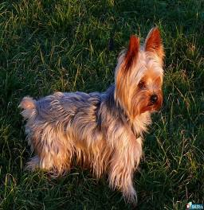
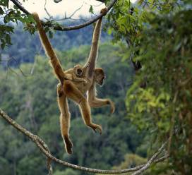
Носорог – 40 лет
Медведь – 34 года
Обезьяны – более 20 лет
Кошки – около 23 лет
Собаки – 22 года

Slide 7
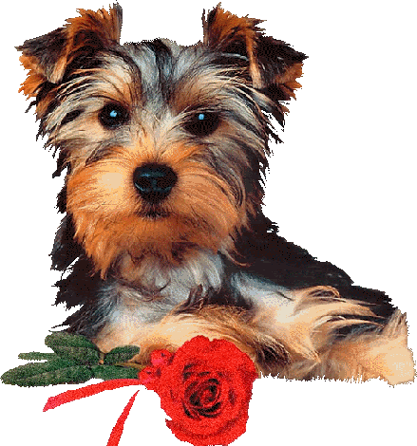
Первый этап викторины:
Не земледелец, не кузнец, не плотник,
А первый на селе работник.
Зимой спит, летом улья ворошит.
Среди двора стоит копна,
Спереди вилы, сзади метла.
В заплатках шея и бока,
На всех глядит он свысока.
Не мышь, не птица
В лесу резвится,
На деревьях живёт
И орешки грызёт.
Кто не прядёт, не ткёт,
А людей одевает.
Самый крупный хищник.
Она похожа на тетрадь в линейку.
Серовато, зубовато,
По полю рыщет,
Телят, ягнят ищет.

Slide 8
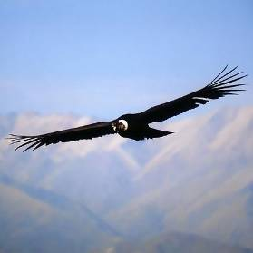
Птицы Какая птица самая большая?
Самая большая из живущих на земле птиц вообще не умеет летать. Это африканский страус. Он достигает 2,5 м в высоту и весит более 135 кг.
Самый большой размах крыльев из летающих птиц имеют два вида: это альбатрос и кондор. Взрослые птицы весят около 13 кг.

Slide 9
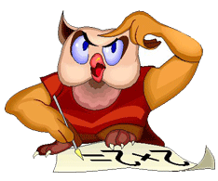
Второй этап викторины:
Щиплет за пятки – беги без оглядки.
Днём молчит, ночью кричит.
Начальник не велик, а долго спать не велит.
Вертится, стрекочет,
Весь день хлопочет.
У каких птиц крылья покрыты чешуёй?
Какая из птиц нашей страны летает быстрее всех?
Какая птица строит гнездо на крыше домов?
Самая певчая птица России.
Кто в беретке ярко – красной,
В чёрной курточке атласной?
На меня он не глядит,
А стучит, стучит, стучит.

Slide 10
ФИЗМИНУТКА

Slide 11
Насекомые На нашей планете живёт 2 млн. видов насекомых, более, чем всех остальных животных, да и растений, вместе взятых. Они обитают в почве, на земле, в воде, в воздухе – везде.
Самое большое насекомое – бабочка орнитоптера с Соломоновых островов. Размах её крыльев около 30 см.
Длина жука – голиафа более 20 см.

Slide 12
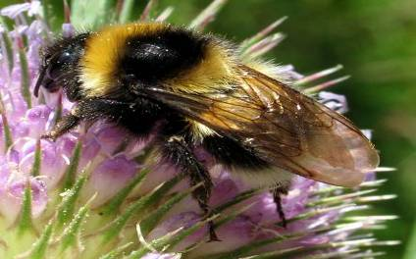
Скорость полёта насекомых
Пчела – 10 – 20 км в час
Шмель – 3 – 4 км в час
Муха – 2 км в час

Slide 13
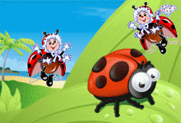
Третий этап викторины:
Голубой аэропланчик сел на белый одуванчик.
Не птичка, а с крыльями.
В лесу у пня беготня, суетня:
Народ рабочий весь день хлопочет,
Себе дом строит.
Наткёт, наплетёт,
Сядет и добычи ждёт.
Домашнее насекомое, от которого все стараются избавиться.
Летающий кровопийца.
Кто за печкою живёт, спать мне ночью не даёт?
Что случится с пчелой после того, как она ужалит?
Сколько ног у паука?
Не солнце, не огонь, а светится?

Slide 14
Рыбы, пресмыкающиеся, земноводные
Очень занимательна летающая рыба. Она стремительно плывёт, очень энергично двигая своим хвостом. Затем расправляет плавники и на скорости выпрыгивает из воды. Она может пролететь над водой несколько сотен метров.

Slide 15
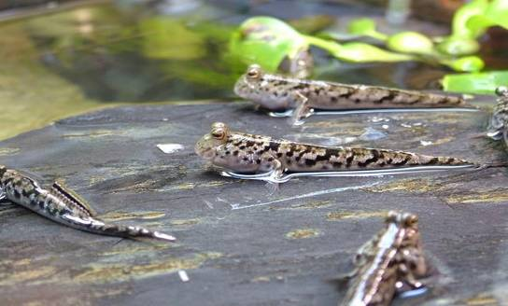
Ещё более необычная рыба – это лазающий окунь. Он обитает на Дальнем Востоке. Отдельные особи имеют в длину от 8 до 20 см. Они могут вылезать на берег при помощи двигающейся чешуи, которая покрывает жабры. Проталкиваясь хвостом и плавниками, окунь может «разгуливать» по земле! К тому же они могут быть найдены на деревьях на высоте около 1,5 м.

Slide 16
Четвёртый этап викторины:
На дне, где тихо и темно,
Лежит усатое бревно.
Зеленые мы, как трава, Наша песенка: "Ква-ква".
Кто на себе свой дом носит?
Не кузнец, а с клещами.
Кровь пью, а жизнь даю.
Он превращается в лягушку.
Неядовитая змея.
Кого поймал Емеля?
Кто ходит в каменной рубахе?
Кто автор басни «Лебедь, Рак и Щука»?

Slide 17
